Slide 1
Statusmøte
Informasjonsmodell v.4.
16.10.25/Teams

Slide 2
Neste møte info om rc i C#.
Mer info om Visma inschool og presisering av vedlikehold er knyttet til core 2
20 januar -.
Ikke all utdanningsdata vil være på plass i beta. Dette vil være en stegvis prosess. For utdanning er det mye data som skal over og de trenger å verifisere hvert område som legges over.
Kort info fra møte om vigo bas klienter informasjon.modell 3.21? Gjelder kun kontroll og FRID.

Slide 3
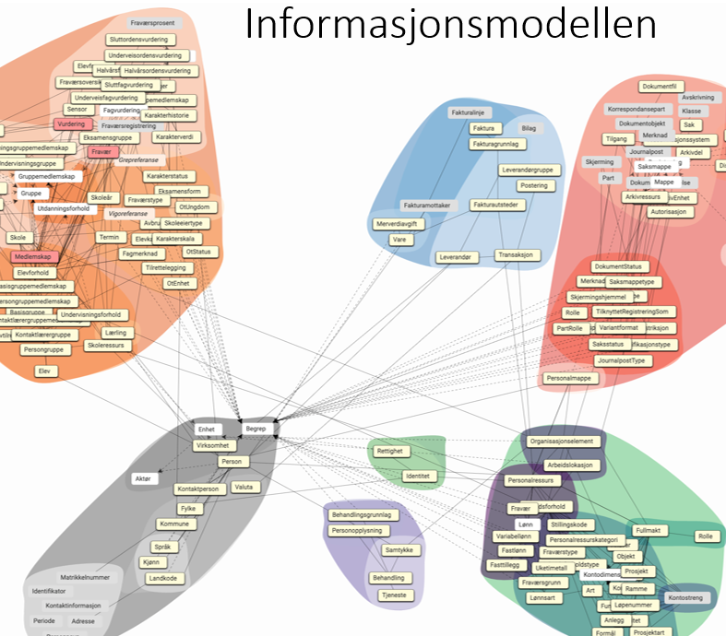
1. Status fra Novari
- risiko
- forventninger
- tiltak
3.Status fra fylkene
4. Eventuelt
Agenda

Slide 4
Vi har jobbet med versjon 3.21 av Informasjonsmodellen. Den inneholder følgende endringer:
Ressurs.Datautstyr (ny)
Ressurs.Kodeverk (utvides)
Endringene er beskrevet på:
https://novari-iks.atlassian.net/wiki/spaces/informasjonsmodellen/pages/1697120257/v3.21.0
Endringene vil snarlig bli lagt inn som draft i den komplette modellen.
Har du innspill, kommentarer eller forslag til forbedringer kan disse rettes til informasjonslaget@fintlabs.no. Frist for å komme med tilbakemelding er fredag 31. oktober 2025 klokken 16:00.

Slide 5
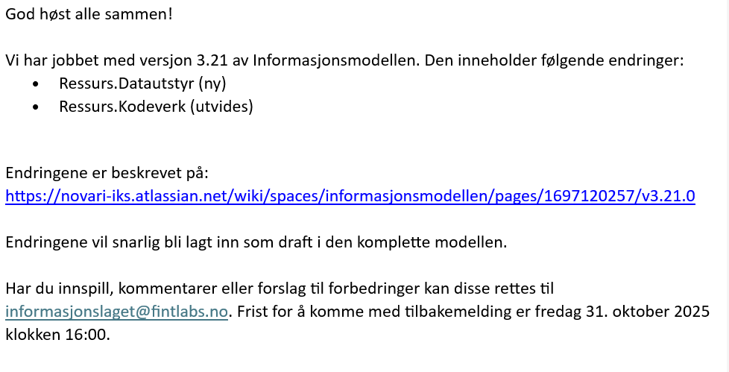

Slide 6

Release candidate
Ny Java-release: https://novari-iks.atlassian.net/wiki/spaces/informasjonsmodellen/pages/1632960590/Oppgradere+til+versjon+4+av+FINT+informasjonsmodell.
Release notes for oversikt over endringer https://novari-iks.atlassian.net/wiki/spaces/informasjonsmodellen/pages/1430913062/Release+notes+v4.0
RC på C#?

Slide 7
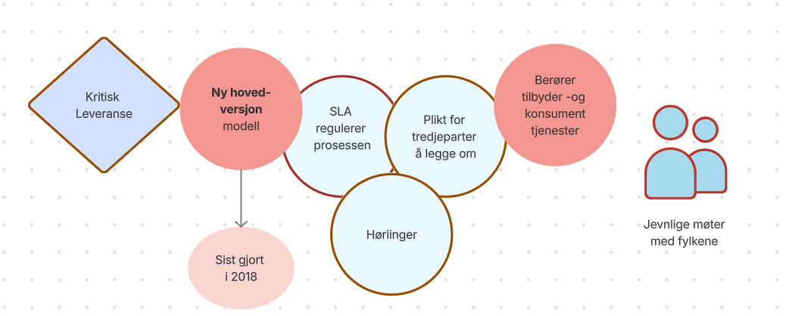
Felles risikoer i omleggingsarbeidet
Siste lignende oppdatering var i 2018
Novari og fylkene har vokst i antall tjenester
Flere eksterne og interne tjenester må oppdateres
Mer komplekst å få oversikt over hvilke tjenester som er berørt og hvordan de påvirkes
Manglende dokumentasjon og kompetanse på «eldre» tjenester som ikke nylig er oppdatert
Kapasitet – kommer på toppen av alt annet
Mye administrativ jobb som skal følges opp
Sårbar leveranse ved fravær på kritiske datoer
  Merk:
  Tidspunktet for omleggingen er sett i sammenheng med skoleåret og når nedetid på utdannings- og HR-tjenester har minst nedslagsfelt

Slide 8

Hva kan vi forvente?
Viktig å være innstilt på at det vil skje feil
Fokus på å få oppdatert de mest kritiske tjenestene
  Hvilke tjenester må fungere for å unngå støy?
  Er det noen tjenester som kan vente fordi de ikke benyttes i perioden?
  Lag en plan for hva dere må ta først og hva som kan vente til etter 10 mars.
  Husk kommunikasjon til de som blir berørt
Tips: har du tjenester som henger langt etter, gjør oppdatering til v.3.20 allerede i dag og luk ut utgåtte felter – da er omleggingsarbeidet mye mindre krevende 20 januar og 10 mars.

Slide 9

Kritisk med oppdaterte
IDM-løsninger
IDM-løsninger er spesielt kritisk å oppdatere.
Disse tjenestene sørger for at elever, lærere og ansatte får riktige brukere, rettigheter og tilganger.
Konsekvensen av manglende oppdatering
Elever og ansatte mister tilganger, nye brukere blir ikke opprettet, Feide, skole- og læringssystemer slutter å fungere som forventet.
Har dere oversikt over hvilke IDM-løsning dere bruker?
- egenutviklet løsning
leverandør spesifikk løsning
Vigo BAS (FRID?)
Notes:
1. Tror det kun er Akershus, Østfold og Buskerud som kjører VIGO-BAS. Dette er driftet av FRID.
Flere av fylkene kjører nok enkelte komponenter av VIGO-BAS. Oslo kommune (deler av den benytter deler av VIGO-BAS og deler av OneIdentity).
Det vi i BAS-teamet har av komponenter som kan påvirkes av versjon 4 er to management agenter til MIM som kobler seg mellom FINT og VIGO-BAS. Der har vi laget en for utdannings og en for administrasjonskdomenet.

Slide 10
Tiltak for oppdatering av IDM-løsning
Still krav til IDM-leverandør om at løsningen må oppdateres 10. mars
    Sørg for at leverandør har tilgjengelige ressurser denne datoen
Følg opp interne systemeiere/driftsansvarlige for egenutviklede løsninger
    Sørg for at dere ikke er ressurssårbare på omleggingsdatoen 10 mars.
Pålegg: stans datainnhenting mot FINT i oppgitt vedlikeholdsvindu (endelig dato kommer)
Informer systemeiere og leverandører
  Vigo BAS: sett agenten på pause under oppdateringen, og gjenoppta drift når vedlikeholdsvinduet er over.
  Andre IDM-løsninger: følg leverandørens eller deres interne prosedyre for oppgradering og midlertidig datastans.
  Test dataflyt i testmiljø før tjenesten startes opp igjen
Notes:
Ole Anders kan ta det med inn i NID-arkitekturgruppen

Slide 11
Hva skjer 10 mars?
Tirsdag 10. mars 2026 settes det opp et eget vedlikeholdsvindu for modelloppdateringer i FINT.
Dette for å redusere risiko i omleggingen, ønsker vi å sette av hele 10 mars til vedlikehold
FINT API-tjenester starter oppdatering kl. 09.00.
FINT API-tjenester skal være ferdig oppdatert innen kl. 12.00.
Fra kl. 12.00 og utover følger øvrige Novari-tjenester, fylkenes-tjenester og tredjeparts tjenester
Forslag: Novari fasiliterer et operativt teamsrom for å løpende ta ned henvendelser fra fylkene under omleggingen
Enkelte team i Novari vil være i beredskap både 10. og 11. mars, trolig også på kveldstid.
Notes:
Visma og HR-leverandører må informeres om tidsplanen; Daniel kan varsles direkte, mens fylkene følger opp sine respektive leverandører når Core melder at oppdateringen er fullført. v for kveldsarbeid 9. mars i forkant.

Slide 12
Hva skjer 10 mars forts…?
Leverandører og systemansvarlige i fylkene må informeres om tidsplanen.
  Fylkene følger opp sine respektive leverandører og videreformidler informasjonen som kommer fra Novari
  Det vil også ligge informasjon på våre nettsider – se driftsmeldinger
Novari/Maria er ansvarlig for å koordinere kommunikasjon til fylkene denne dagen
  E-post sendes ut innen kl 12.00
  pluss operativt teamsmøte
Merk: viktig å ha tilstrekkelig bemanning i dette tidsrommet, ha backup på resurser ved sykdom eller annet fravær.
Merk: selv om FINT API er lagt om til v.4, vil det ikke være noe data tilgjengelig før adapterne er oppe igjen. Saker som sendes til Servicedesk 10 mars, vedr. denne problemstillingen vil besvares med en standard henvendelse.

Slide 13

Vedlikeholdsvindu Visma InSchool adapter
InSchool adapter skal i tillegg til v.4, legges om til Novari sin nye API-tjeneste (core2).
For å unngå feil i datagrunnlaget, bør tjenester som leser utdanningsdata fra FINT stoppe datainnhenting i oppsatt vedlikeholdsvindu
Foreslått vedlikeholdsvindu: 5.–17 mars.
Merk: Saker som sendes til Servicedesk i denne perioden som omhandler manglende utdanningsdata, vil besvares med en standard henvendelse.
Notes:
Konkret hva betyr dette: det er en anbefalning av fylkene kobler seg av, ikke et krav. Sist sikre dato for riktig datalast er 5 mars. Etter denne datoen og frem til vedlikeholdsvinduet er over, så kan man ha ustabile data og ikke korrekte data.

Slide 14

Oppfølging fra forrige møte
Kent Inge - har dere funnet en kontaktperson på Oslo kommune sentral (Bymiljøetaten) ?
Espen Holthe - har det kommet på plass en utviklingsvert for HRM-fylkene?
Har SD-works verifisert at alle utgåtte felt ikke er i bruk og at endring av feltnavn ikke treffer nytt adapter?

Slide 15
Status fra fylkene – hvor står dere nå?
Akershus, Buskerud, Østfold (FRID)
Agder
Finnmark
Innlandet
Møre og Romsdal
Nordland
Rogaland
Telemark
Troms
Trøndelag
Vestfold
Vestland
Oslo kommune

Slide 16
Nytt møte 30 oktober 2025

Slide 17
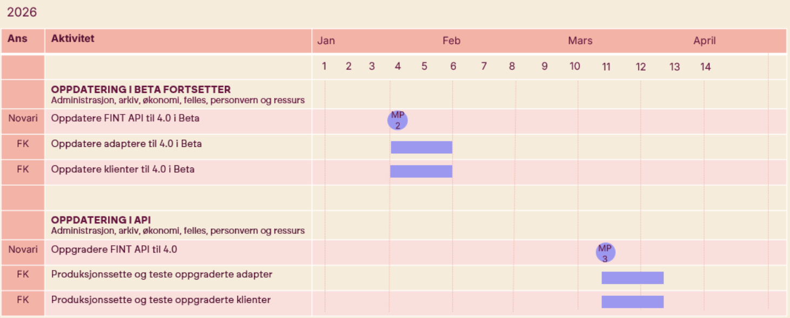
Minner også om milepælsplan
MP 1: 12. desember 2025 - Relase av 4.0 i Java og C#
  (v4.0.0-rc-1 lanseres i løpet av uke 39)
MP2: 20. januar 2026 - FINT API bli oppdatert til 4.0 i testmiljø (Beta)
MP 3: 10. mars 2026 - FINT API bli oppgradert til 4.0 i produksjonsmiljø (API)

Slide 18
Tirsdager er vedlikeholdsdag – core i beredskap 10 og 11 mars på kveldstid.
Eget vedlikeholdsvindu for modellendringer: 10. mars 2026.
  Endringer skal være klare morgen 10. mars.
  Mulig behov for kveldsarbeid 9. mars.
10. mars:
  Core-team starter kl. 09:00
  FINT API-tjenester oppdateres først – ferdig innen lunsj
  Øvrige team og fylker følger etter fortløpende fra kl 12.
    Visma og HR leverandør må kjenne til dette
    Daniel kan få dirkete beskjed – fylkene må ta dette videre med sine leverandører.
  Fylkene varsles når Core er ferdige, slik at de kan kontakte sine leverandører.
  FINT API vil være utilgjengelig hele dagen til adapterne kommer opp.
  Kommunikasjon og beredskap
Maria og Core-teamet må koordinere utsendelse av informasjon til fylkene.
Det bør avklares hvordan kommunikasjon håndteres 10. mars, og hvem som informerer tredjepartene.
Koble på Jenny?
Sikre nok folk rundt dette tidsrommet - sårbare ved sykdom, både internt og eksternt

